Slide 1

惠州市仲恺新区居住用地项目简报
惠州市仲恺新区居住用地项目简报
白云区白云新城AB2906009地块项目简报
地云
2019年10 月

Slide 2
Part1 城市分析
Part2 地理位置
Part3 项目概况
Part4 周边土地
Part5 周边楼盘
Part4 周边配套
目录
CONTENTS
Notes:
2
2
2

Slide 3
01
Part
城市分析
Notes:
3
3
3

Slide 4
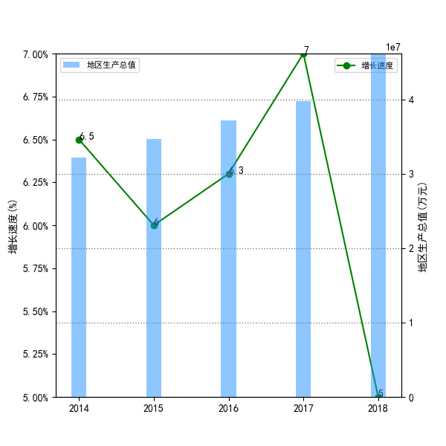
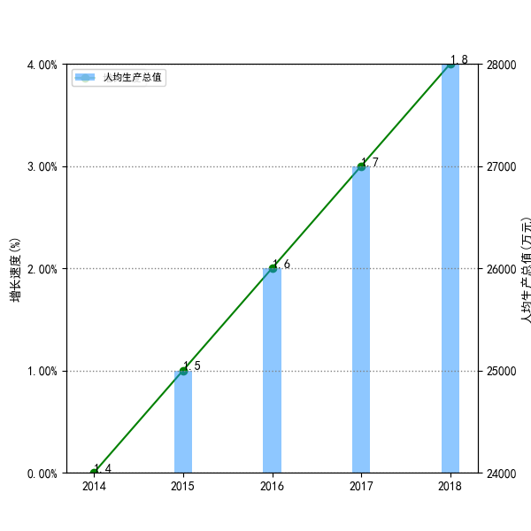
1.1 城市分析 | 地区生产总值
2018年，广东省深圳市GDP为13351.35亿元，增速6.5%，人均GDP为86552元，增速7.6%。
 | 2014 | 2015 | 2016 | 2017 | 2018
地区生产总值(万元) | 32230645 | 34649427 | 37155228 | 39784758 | 46177993
增长速度(%) | 6.5 | 6 | 6.3 | 7 | 5
 | 2014 | 2015 | 2016 | 2017 | 2018
人均生产总值(万元) | 24000 | 25000 | 26000 | 27000 | 28000
增长速度(%) | 1.4 | 1.5 | 1.6 | 1.7 | 1.8

Slide 5
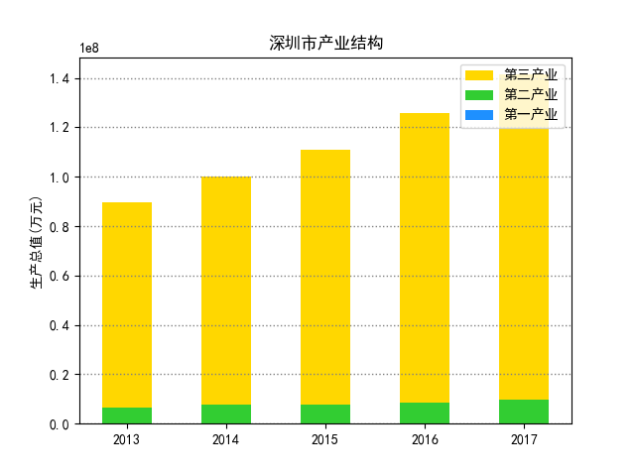
1.1 城市分析 | 产业结构
2017年，全市第一产业生产总值为19551.0亿元，占全市生产总值0.00%；第二产业生产总值为9810979.0亿元，占全市生产总值7.00%；第三产业生产总值为131523886.0亿元，占全市生产总值93.00%。
 | 2013 | 2014 | 2015 | 2016 | 2017
第一产业(万元) | 6504.0 | 5279.0 | 7584.0 | 8250.0 | 19551.0
第二产业(万元) | 6657909.0 | 7824462.0 | 7676087.0 | 8315513.0 | 9810979.0
第三产业(万元) | 83151073.0 | 92194729.0 | 103287649.0 | 117607690.0 | 131523886.0

Slide 6
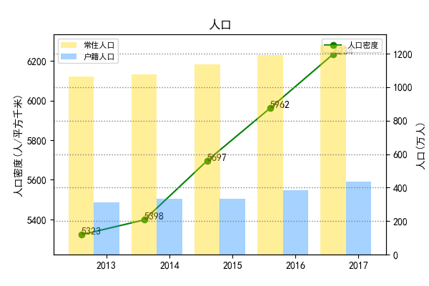
1.1 城市分析 | 人口走势
2018年，广东省深圳市常住人口为1252.83万人，户籍人口为434.72万人。人口密度为6234人/平方千米。
 | 2013 | 2014 | 2015 | 2016 | 2017
常住人口(万人) | 1062.89 | 1077.89 | 1137.87 | 1190.84 | 1252.83
户籍人口(万人) | 310.47 | 332.21 | 332.21 | 384.52 | 434.72
人口密度(人/km²) | 5323 | 5398 | 5697 | 5962 | 6234

Slide 7
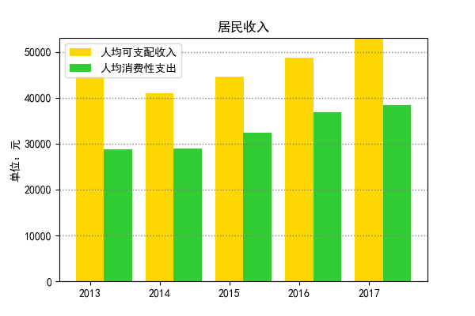
1.1 城市分析 | 居民收支情况
2017年,全市人均可支配收入为52938.0元，较上年同比为增长9.0%；人均消费支出为38320.12元，人均消费支出/人均可支配收入约为72.0%。
 | 2013 | 2014 | 2015 | 2016 | 2017
人均可支配收入(元) | 44653.1 | 40948.0 | 44633.3 | 48695.0 | 52938.0
人均消费性支出(元) | 28812.44 | 28852.71 | 32359.2 | 36840.61 | 38320.12

Slide 8
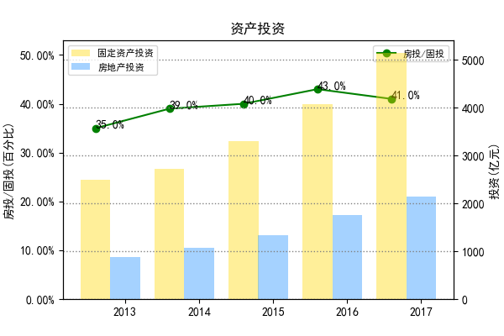
1.1 城市分析 | 固定资产投资
2017年深圳市固定资产投资额为5147.3152亿元，较上年同比为增长26.0%；其房地产开发投资额为2135.86亿元，占全市固定资产投资的比例约为41.0%。
 | 2013 | 2014 | 2015 | 2016 | 2017
固定资产投资(万元) | 2490.197 | 2717.4226 | 3298.3076 | 4078.1638 | 5147.3152
房地产开发投资(万元) | 876.9 | 1069.49 | 1331.03 | 1756.52 | 2135.86
房投/固投 | 35.0% | 39.0% | 40.0% | 43.0% | 41.0%

Slide 9
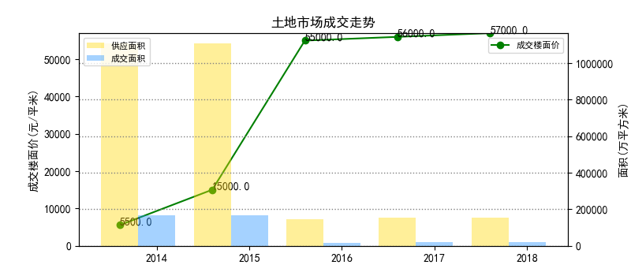
1.1 城市分析 | 土地市场
2018年全市土地供应面积152585.0万平方米，较上年同比为持平；土地成交面积19585.0万平方米，较上年同比为减少2.0%。平均成交楼面价57000.0元/平方米。
 | 2014 | 2015 | 2016 | 2017 | 2018
供应面积(万平方米) | 1107985.0 | 1108985.0 | 142985.0 | 152985.0 | 152585.0
成交面积(万平方米) | 167985.0 | 165985.0 | 15985.0 | 19985.0 | 19585.0
成交楼面价(元/m²) | 5500.0 | 15000.0 | 55000.0 | 56000.0 | 57000.0

Slide 10
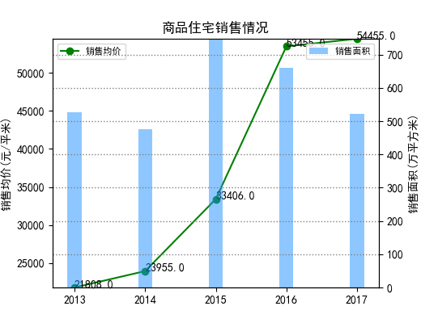
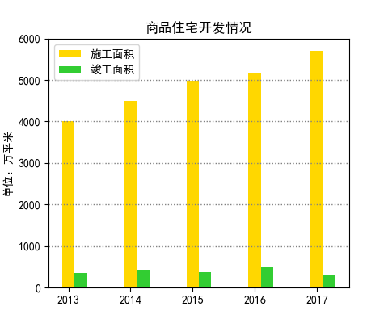
1.1 城市分析 | 商品住宅市场
2017年,全市商品住宅销售面积520.97万平方米，较上年同比为减少21.0%，销售均价为54455.0元/平方米；商品住宅开工面积5709.34万平方米，竣工面积285.06万平方米。
 | 2013 | 2014 | 2015 | 2016 | 2017
销售面积(万平方米) | 527.16 | 474.81 | 747.83 | 660.08 | 520.97
销售均价(元/m²) | 21808.0 | 23955.0 | 33406.0 | 53455.0 | 54455.0
 | 2013 | 2014 | 2015 | 2016 | 2017
施工面积(万平方米) | 4003.49 | 4492.18 | 4978.41 | 5173.99 | 5709.34
竣工面积(万平方米) | 353.55 | 425.31 | 360.21 | 490.03 | 285.06

Slide 11
02
Part
地理位置
Notes:
11
11
11

Slide 12
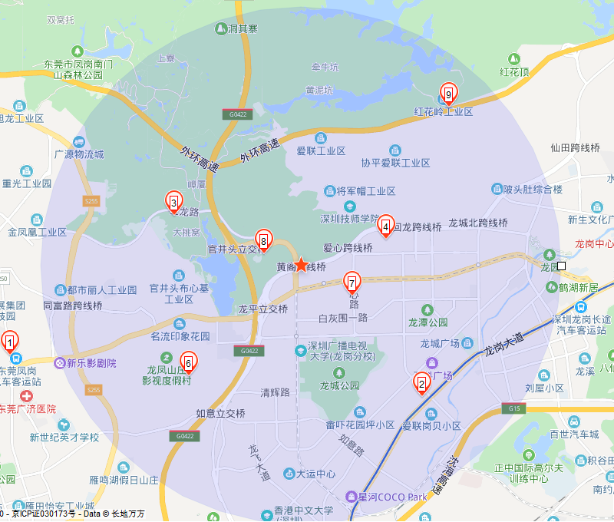
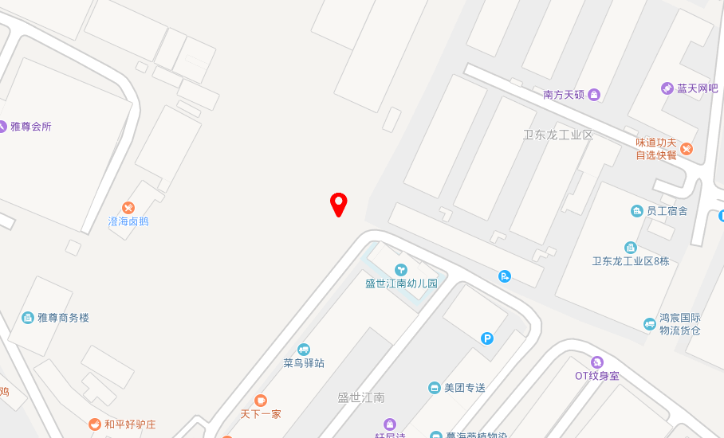
地理位置

Slide 13
03
Part
土地概况
Notes:
13
13
13

Slide 14
土地概况
技术经济指标
地块名称 | 白云区白云新城AB2906009地块
地块编号 | ab2906009
用地性质 | 城镇住宅用地
出让方式 | 挂牌
用地面积 | 67695.0000平米
出让年限 | 70年
容积率 | 大于1并且小于或等于5.5
建筑密度 | 小于或等于30
绿化率 | 大于或等于35
限高 | 小于或等于120
挂牌信息
截止时间 | 2019-06-14 10:00:00 | 保证金 | 12300.0000万元
公告时间 | 2019-05-16 00:00:00 | 起始时间 | 2019-06-04 00:00:00
起始价 | 193660.0000万元 | 加价幅度 | 3000.0000万元
成交信息
成交时间 | 2019-06-25 00:00:00 | 成交价 | 280807.0000万元
成交楼面价 | 元/m² | 溢价率 | 0.13
竞得方 | 广州市瑞业房地产开发有限公司

Slide 15
04
Part
周边土地
Notes:
15
15
15

Slide 16
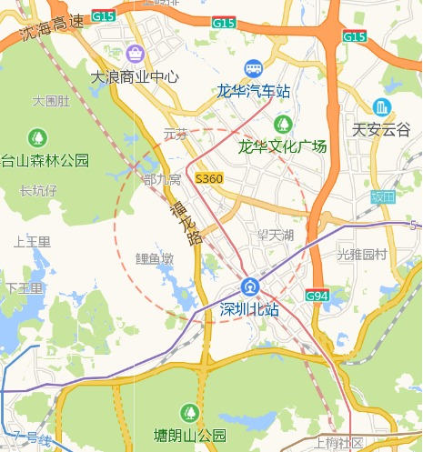

1.1 周边土地
5.A816-0060 用地性质:居住用地、商业用地 规划建面:14.6万m² 容积率:4.09 成交时间:2016-06-02 成交楼面价:56780.81元/m² 溢价率:0.0% 竞得方:广州方荣房地产有限公司和中国电建地产集团有限公司联合体
1.A811-0323 用地性质:居住用地 规划建面:9万m² 容积率:≤4.5 成交时间:2017-11-10 成交楼面价:11199.81元/m² 溢价率:30.0% 竞得方:深圳市人才安居集团有限公司
4
5
3
1
2
3km
2.A826-0221 用地性质:商业用地 规划建面:4.4万m² 容积率:≤4.58 成交时间:2017-06-28 成交楼面价:42320.40元/m² 溢价率:189.6% 竞得方:深圳首创投资置业有限公司
3..A811-0322 用地性质:商业用地 规划建面:16万m² 容积率:≤10 成交时间:2017-02-15 成交楼面价:37316.69元/m² 溢价率:0.0% 竞得方:深圳华侨城房地产有限公司
4.A808-0020 用地性质:居住用地 规划建面:11.8万m² 容积率:5 截止时间:2016-12-14 推出楼面价:18252.82元/m² 保证金:107500

Slide 17
05
Part
周边楼盘
Notes:
17
17
17

Slide 18
1.2 周边楼盘
编号 | 名称 | 开盘时间 | 产品类型 | 成交价格(元/㎡)
1 | 东方盛世花园二期 | 2018-10-08 | 板楼 | 73638.73
2 | 深业泰富广场 | 2019-08-08 | 板塔结合 | 59228.69
3 | 深业泰富广场 | 2019-08-08 | 板塔结合 | 59228.69
4 | 深业泰富广场 | 2019-08-08 | 板塔结合 | 59228.69
5 | 深业泰富广场 | 2019-08-08 | 板塔结合 | 59228.69
6 | 深业泰富广场 | 2019-08-08 | 板塔结合 | 59228.69
7 | 深业泰富广场 | 2019-08-08 | 板塔结合 | 59228.69
8 | 深业泰富广场 | 2019-08-08 | 板塔结合 | 59228.69
9 | 深业泰富广场 | 2019-08-08 | 板塔结合 | 59228.69
10 | 深业泰富广场 | 2019-08-08 | 板塔结合 | 59228.69
9
7
4
8
10
6
3
1
5
2
3km

Slide 19
06
Part
周边配套
Notes:
19
19
19

Slide 20
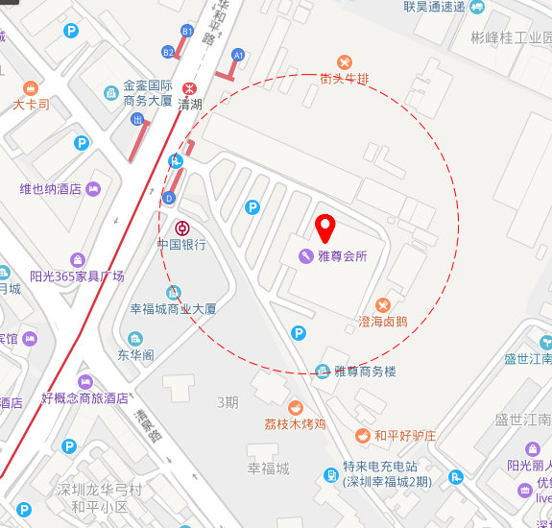
1.3 周边配套|交通条件
编号 | 名称 | 距离(km)
1 | 宝安国际机场（飞机场） | 0.8
2 | 龙塘新村西(公交站) | 1.8
3 | 红山地铁站(公交站) | 2.8
4 | 深业泰富广场(公交站) | 3.8
10
7
4
9
3km
2
8
3
6
5
1

Slide 21
1.3 周边配套|学校配套
编号 | 名称 | 距离(km)
1 | 和平实验小学 | 0.8
2 | 民治小学 | 1.8
3 | 深圳高级中学(集团)北校区 | 2.8
4 | 希望中学 | 3.8
7
4
3km
2
3
6
5
1

Slide 22
1.3 周边配套|医疗配套
编号 | 名称 | 距离(km)
1 | 深圳市第一人民医院 | 0.8
2 | 龙岗人民医院 | 1.8
3 | 香港中文大学附属第一人民医院 | 2.8
4 | 南方科技大学附属第一人民医院 | 3.8
2
3km
1

Slide 23
1.3 周边配套|生活服务
编号 | 名称 | 距离(km)
1 | 九方购物中心(人民路) | 0.8
2 | 中海环宇新天地 | 1.8
3 | U·ONE优城 | 2.8
4 | 汇龙时代广场 | 3.8
4
3km
2
5
3
1

Slide 24
1.3 周边配套|政府机构
编号 | 名称 | 距离(km)
1 | 深圳市福田区政府 | 0.8
2 | 深圳市南山区政府 | 1.8
3 | 深圳市宝安区政府 | 2.8
4 | 宝山街道居委会 | 3.8
3km
2
1

Slide 25
THANKS

Slide 28
 | object1 | object2 | object3
AI1 | 19.2 | 21.4 | 16.7
AI2 | 22.3 | 28.6 | 15.2
AI3 | 20.4 | 26.3 | 14.2

